Slide 1
T.C. GAZİEMİR KAYMAKAMLIĞI ABDÜLHAMİT HAN ÇOK PROGRAMLI ANADOLU LİSESİ ÖĞRENCİLER İÇİN COVİD 19’dan Korunma Tedbirleri
HAZIRLAYAN
İSG Uzm. Öğrt. Seher TERECİ ERGÜL

Slide 2
Covid-19 bulaşma yolları
Ağızdan ve burundan çıkan damlacıklar yoluyla,
Tokalaşma yoluyla,
Gözlerden,
Eşyalardan bulaşır.

Slide 3
Yeni Koronavirüs Hastalığının Belirtileri Nelerdir?
Yüksek ateş,
Öksürük,
Nefes darlığı
Baş ağrısı,
Boğaz ağrısı,
Burun akıntısı,
Kas ve eklem ağrısı,
Halsizlik,
Koku ve tat alma duyusu kaybı,
İshal gibi belirtilerdir.
Bu belirtilerin görülmesi halinde öğrenciler velilerine veya öğretmenlerine haber vermeli, öğretmenler ve diğer okul çalışanları ise en yakın sağlık kuruluşuna başvurulmalıdır.

Slide 4
COVİD 19’dan Korunmak İçin Hangi Tedbirleri Almalıyız?
Ellerimizi su ve sabunla en az 20 saniye yıkamalıyız.

Slide 5
COVİD 19’dan Korunmak İçin Hangi Tedbirleri Almalıyız?
Su ve sabun yoksa el antiseptiği kullanmalıyız.

Slide 6
COVİD 19’dan Korunmak İçin Hangi Tedbirleri Almalıyız?
Maskemizi takmalıyız.

Slide 7
COVİD 19’dan Korunmak İçin Hangi Tedbirleri Almalıyız?
Birbirimizden en az 3-4 adım uzak durmalıyız.

Slide 8
COVİD 19’dan Korunmak İçin Hangi Tedbirleri Almalıyız?
Arkadaşlarımızla ve büyüklerimizle sarılmamalı ve öpüşmemeliyiz.

Slide 9
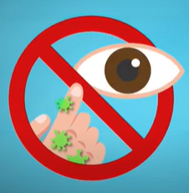
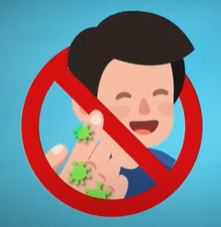
COVİD 19’dan Korunmak İçin Hangi Tedbirleri Almalıyız?
Ellerimizle
Ağzımıza,
Burnumuza,
Gözümüze ve
Yüzümüze dokunmamalıyız.

Slide 10
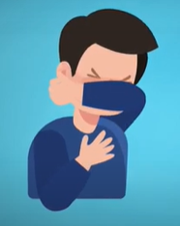
COVİD 19’dan Korunmak İçin Hangi Tedbirleri Almalıyız?
Öksürürken ve hapşırırken ağzımızı ve burnumuzu kağıt mendille kapatmalıyız,
Kağıt mendil yoksa ağzımızı ve burnumuzu dirseğimizin iç kısmıyla kapatmalıyız.

Slide 11
COVİD 19’dan Korunmak İçin Hangi Tedbirleri Almalıyız?
Bulunduğumuz ortamda pencereyi açmalı ve havalandırmayı sağlamalıyız.

Slide 12
COVİD 19’dan Korunmak İçin Hangi Tedbirleri Almalıyız?
Havlu,
Diş fırçası,
Suluk,
Bardak,
Çatal-kaşık kişiye özeldir.
Bu eşyaları başkalarıyla ortak kullanmamalıyız.

Slide 13
COVİD 19’dan Korunmak İçin Hangi Tedbirleri Almalıyız?
Sınıflarımızda kalem, silgi, makas, kitap, ve diğer malzemeler bireysel kullanmalı,
Eşyalarımızı verip almamaya dikkat etmeliyiz.

Slide 14
COVİD 19’dan Korunmak İçin Hangi Tedbirleri Almalıyız?
Sağlıklı beslenmeli ve günde en az 6 bardak su içmeliyiz.

Slide 15
COVİD 19’dan Korunmak İçin Hangi Tedbirleri Almalıyız?
Evde egzersiz yapmalı veya
Açık havada yürüyüş yapmalıyız.

Slide 16
COVİD 19’dan Korunmak İçin Hangi Tedbirleri Almalıyız?
Geceleri erken yatmalı
Dişlerimizi günde en az 2 kez fırçalamalıyız.

Slide 17
COVİD 19’dan Korunmak İçin Hangi Tedbirleri Almalıyız?
Tırnaklarımızı temiz ve kısa tutmalıyız.

Slide 18
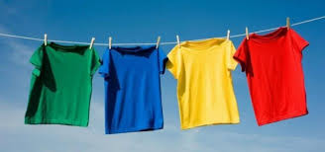
COVİD 19’dan Korunmak İçin Hangi Tedbirleri Almalıyız?
Düzenli aralıklarla banyo yapmalı ve
Temiz giysiler giymeliyiz.

Slide 19
Dersimiz sona erdi. Dinlediğiniz için teşekkür ederim. ☺☺☺

Slide 20
Kaynakça
https://covid19.saglik.gov.tr
https://www.ailevecalisma.gov.tr/media/40969/isyerlerinde-koronaviruse-covid-19-karsi-alinmasi-gereken-onlemler.pdf
https://covid19.saglik.gov.tr/Eklenti/38657/0/covid-19salginyonetimivecalismarehberipdf.pdf?_tag1=C7FBE4BB73B1776FCC3F413BA0EDFBD6B2D82672

